Slide 1

TRƯỜNG TIỂU HỌC ……
CHÀO MỪNG QUÝ THẦY CÔ
VỀ DỰ GIỜ THĂM LỚP
MÔN TOÁN LỚP 4
Tuần 19 (T2)

Slide 2




Slide 3



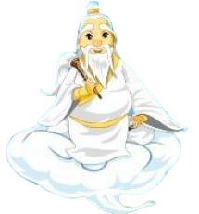


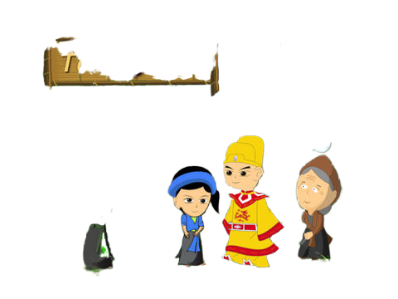

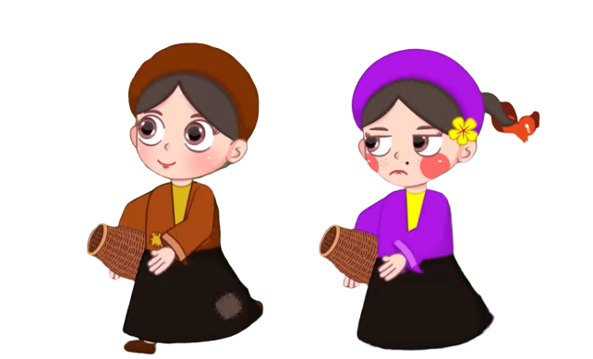

Cách chơi:
Để giúp Vua tìm lại Tấm các em hãy trả lời đúng từng thử thách và hóa giải chúng trong cuộc đời của Tấm.
Mỗi em sẽ chọn hóa giải 1 thử thách. Hóa giải được tất cả thử thách sẽ giúp được nhà Vua và nàng Tấm quay trở về bên nhau mãi mãi.
Nếu trả lời sai 1 thử thách đồng nghĩa với việc trở về bên nhau của hai người ngày càng khó khăn.
Chúc các em thành công
Tấm
Cám

Slide 4



Slide 5

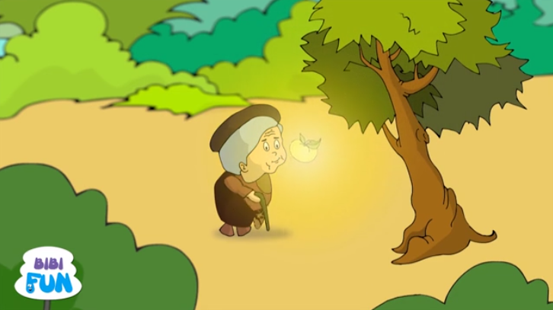
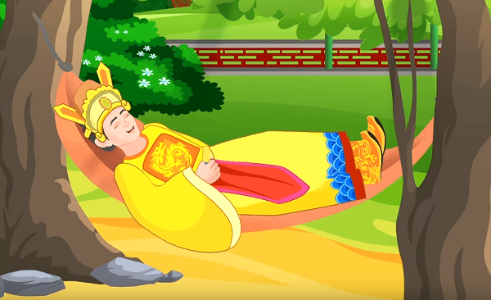
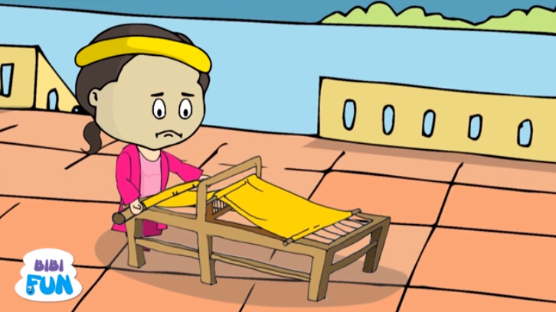

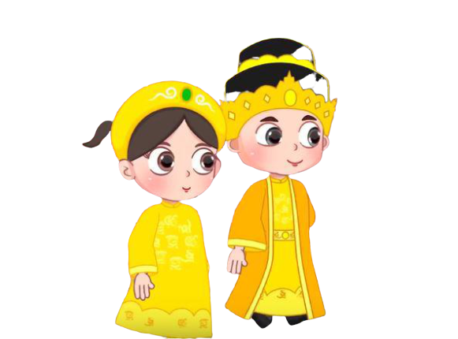
Chim
vàng anh
Khung cửi
Gặp lại nhau
Cây xoan đào
Quả thị

Slide 6

12 345 x 2 = ?
Đáp án: 24 690

Slide 7

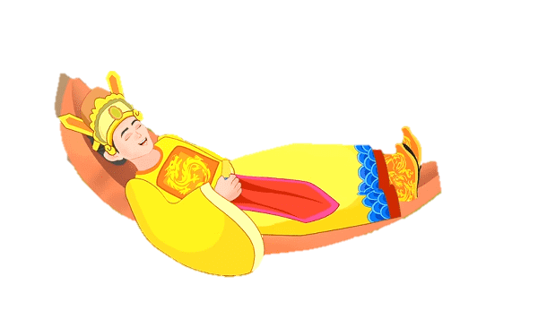
21315 x 3 = ?
Đáp án: 63 945

Slide 8
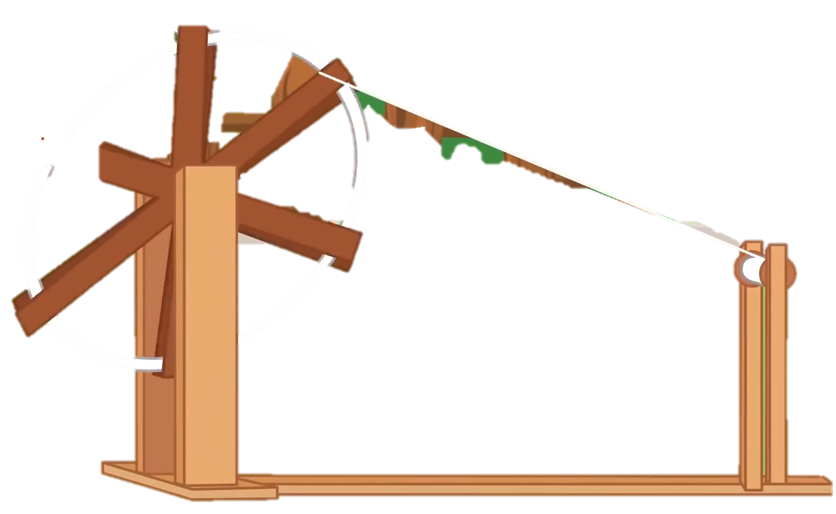
22 132 x 3 = ?
Đáp án: 66 396

Slide 9


62 00 x 5 = ?
Đáp án: 31 000

Slide 10

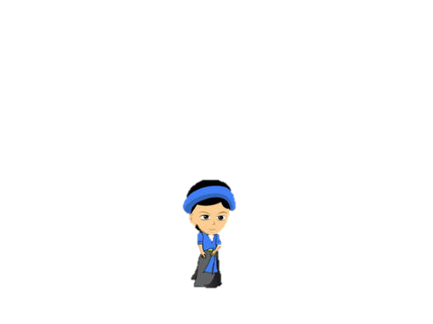
50 000 x 2 = ?
Đáp án: 100 000

Slide 11


Slide 12
+ Cách thực hiện chia cho số có một chữ số ( phép chia có dư)
+ Nhân với số có một chữ số, tính chất giao hoán của phép nhân.
+ Giải bài toán lời văn có phép tính chia cho số có một chữ số.
YÊU CẦU CẦN ĐẠT

Slide 13
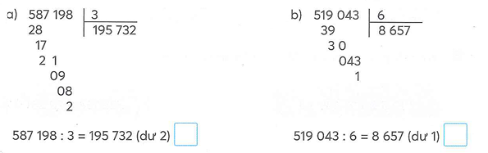
TOÁN
TUẦN 19: NHÂN VỚI SỐ CÓ MỘT CHỮ SỐ. CHIA CHO SỐ CÓ MỘT CHỮ SỐ.
TÍNH CHẤT GIAO HOÁN VÀ KẾT HỢP CỦA PHÉP ( Tiết 2)
Bài 1: Đúng ghi Đ, sai ghi S
Đ
S

Slide 14
Bài 2: Nối hai phép tính có cùng kết quả
51 340 x 6
6 x 5 134
9 x 113 781
9 x 11 378
5 134 x 6
6 x 51 340
11 378 x 9
113 781 x 9

Slide 15
Bài 3: Khoanh vào trước câu trả lời đúng.
Trong 4 tháng đầu năm 2023, nhà máy xi măng Quyết Thắng sản xuất được 972 000 tấn xi măng. Hỏi trong quý I của năm 2023, nhà máy đó sản xuất được bao nhiêu tấn xi măng, biết rằng lượng xi măng sản xuất được trong các tháng là như nhau?
A. 243 000 tấn B. 729 tấn
C. 972 000 tấn D. 729 000 tấn
B. 729 tấn

Slide 16
Bài 4: Bác Thao mua 5 kg thịt lợn. Sau khi đưa cho cô bán hang 1 tờ tiền 500 000 đồng thì bác trả lại 45 000 đồng. Hỏi một kg thịt lợn có giá bao nhiêu tiền?
Bài giải
Số tiền bác Thao mua thịt lợn là:
500 000 – 45 000 = 455 000 ( đồng)
Một kg thịt lợn có giá là:
455 000 : 5 = 91 000 ( đồng)
Đáp số 91 000 đồng

Slide 17
Vận dụng
- Hãy cho biết bạn nào tính đúng kết quả:
56 203 : 5 = ?
+ Bạn Việt có kết quả là: 11 240 (dư 3)
+ Bạn Nam có kết quả là: 11 200 ( dư 3)
BÀI LÀM
Bạn Việt: Đúng

Slide 18
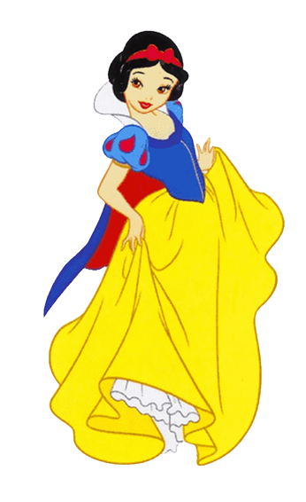


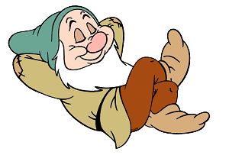
XIN CHÂN THÀNH CẢM ƠN
QUÝ THẦY CÔ GIÁO VÀ CÁC EM

